Slide 1
Obilježja kvalitete grafičkog zapisa na zaslonu i na pisaču

Slide 2

Razmislimo…
Jeste li ikada čuli za piksel?
Znate li što je razlučivost i dubina boje?
Koje vrste pisača poznajte?
Je li slika na papiru analogna ili digitalna?

Slide 3
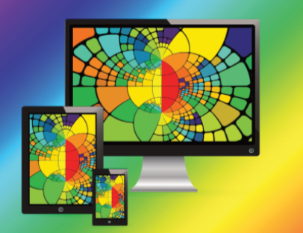
Prikaz slike na zaslonu
Zasloni su svuda oko nas – zaslon računala, tableta, pametnog telefona, …
Većinom su to LCD i LED zasloni koji se razlikuju po:
veličini
tehnologiji izrade
razlučivosti

Slide 4
ZADATAK
Istražite kratice LCD i LED. Koja se tehnologija izrade primjenjuje kod ovih zaslona? Koje su najčešće veličine zaslona računala i mobitela?

Slide 5


Slika na zaslonu monitora
Najmanji gradivni element slike naziva se piksel.
Piksel u boji sastoji se od triju podpiksela, crvenoga, zelenoga i plavoga (RGB). Ovisno o jačini svakog podpiksela, stvara se određena nijansa boje.

Slide 6
Razlučivost zaslona
Razlučivost je definirana ukupnim brojem piksela ili brojem piksela po jedinici dužine, najčešće piksela po inču (ppi).
1920 piksela u jednom redu x 1080 redova
Npr. razlučivost 1920 x 1080
Ukupno 2 073 600 piksela
Razlučivost ovisi o grafičkoj kartici. Veća razlučivost, uz veću dubinu boje dati će kvalitetniju sliku koja će zauzimati više prostora na spremniku.

Slide 7
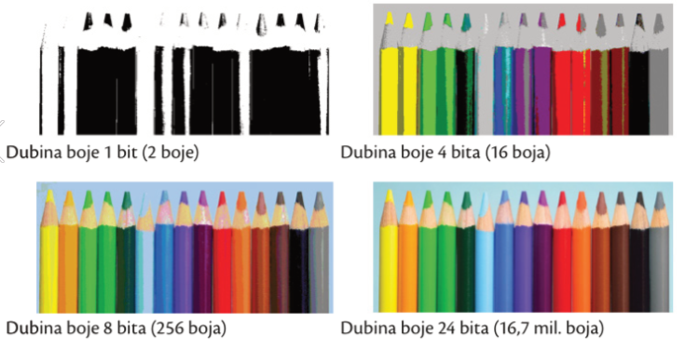
Dubina boje
Dubina boje je broj bitovima kojima je opisan jedan piksel.
Za opis jednog piksela crno – bijele slike dovoljna je dubina boje 1, dok se za opis piksela slike u boji najčešće koriste 24 bita.

Slide 8
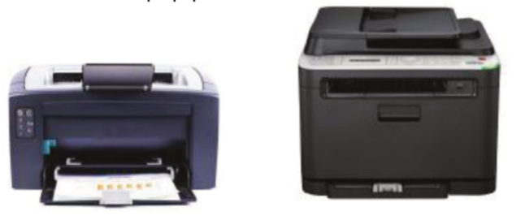
Prikaz slike na pisaču
Danas se najčešće koriste dvije vrste pisača: laserski te tintni.
Razlučivost pisača mjeri se u točkicama po inču – dpi. Neke od razlučivosti pisača su 300, 600, 1200, 2400 dpi.
Veća razlučivost znači kvalitetniji ispis koji traje duže.

Slide 9
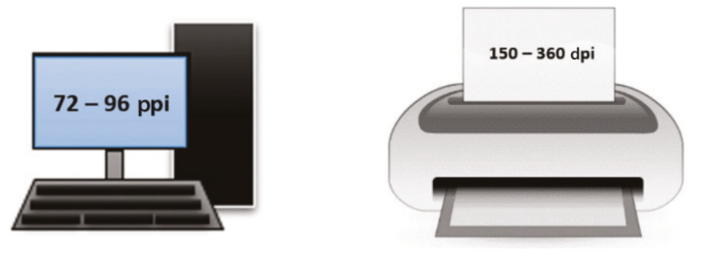
Usporedba kvalitete razlučivosti
Za kvalitetan prikaz slike na zaslonu dovoljna je razlučivost u rasponu od 72 – 96 ppi, dok je za kvalitetan ispis slike na pisaču potrebna razlučivost veća od 150 dpi.

Slide 10

Analogni zapisi
Fotografije, zvučni i videozapisi donedavno su bili analogni i njihovo stvaranje bio je složen proces.
Fotografije smo mogli pogledati tek nakon nekoliko sati ili dana. Fotografije su nastajale razvijanjem filma iz negativa, dok smo videosnimke mogli pogledati odmah premotavanja vrpce na mjesto početka snimanja.

Slide 11

Digitalni zapisi
Današnje fotografije, zvučni i videozapisi snimamo digitalnim uređajima. Možemo ih odmah pregledavati, uređivati, umnožavati i slati elektronički.
Datoteke se na spremnike uređaja spremaju u jednom od prikladnih oblika – formata.

Slide 12

Sažimanje zapisa
Sažimanje grafičkih, zvučnih i videoformata provodi se radi smanjenja potrebne količine memorije, bržeg slanja i preuzimanja putem računalnih mreža.
Sažimanje se provodi na dva načina:
bez gubitka kvalitete – manje učinkovito
uz gubitak kvalitete – učinkovitije

Slide 13
ZADATAK
Istražite neke od grafičkih, zvučnih i videoformata. Koji od njih su sažeti, a koji nisu?

